Slide 1
19 октября 1991год - День рождения гимназии

Slide 2
Гимназия № 2
г.Пермь
ул. Старцева, 1а

Slide 3
Эмблема
гимназии

Slide 4
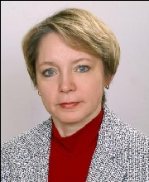
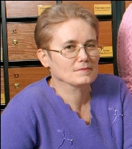
Администрация гимназии
Киселёва Ирина Васильевна
Казымова Валентина Фёдоровна
Директор
Суханова Людмила Андреевна
Королёва Елена Станиславовна

Slide 5
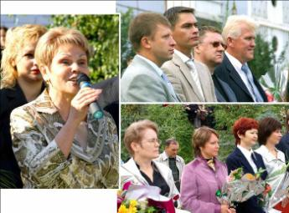
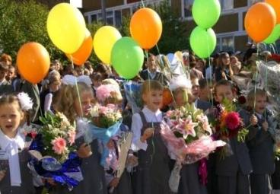
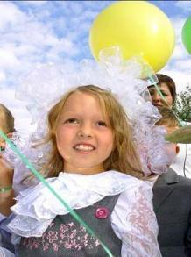
Гимн гимназии
Мы с дороги не свернем
Если дружба с нами,
Если даже труден путь-
Путь к вершине знаний.
Благородство, честь, любовь,
Юных душ богатство
Нам поможет сохранить
Гимназистов братство.
Девиз гимназии
Обучение в гимназии сегодня –
твой успех завтра

Slide 6
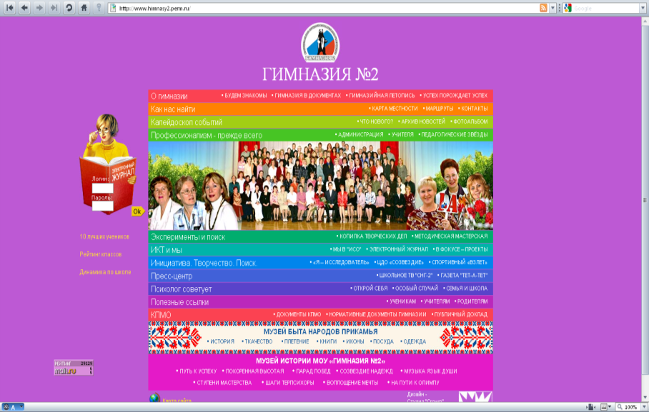
Сайт гимназии www.himnasy2.perm.ru

Slide 7
«Тет-а-теТ»
У гимназии
есть своя
газета

Slide 8
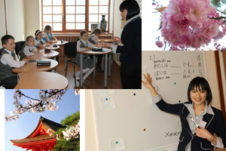
В гимназии начались интенсивные курсы, в ходе которых можно выучить японский язык и узнать много нового о Японии.

Slide 9
19.10.10 в 11.00. состоялось торжественное открытие новой этнографическо-художественной экспозиции 7 чудес Пермского края.

Slide 10
С днём рождения, гимназия

Slide 11
Автор: Базелюк Лариса Анатольевна.
2008 год

